Slide 1

第三节 氧化还原反应
第1课时 氧化还原反应

Slide 2


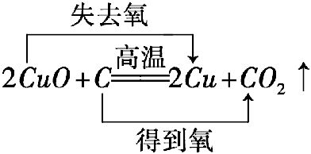
探究1 氧化还原反应
研读教材·自主认知
一、从不同角度认识氧化还原反应
1.从得氧、失氧的角度：
(1)得氧、失氧的分析。

Slide 3
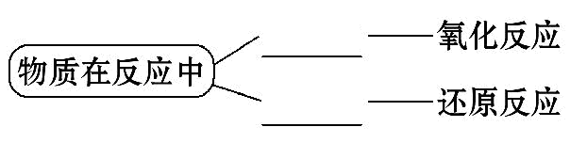
(2)从得氧、失氧的角度分析氧化反应、还原反应。
(3)结论：氧化还原反应是反应过程中_________的化学反应。
得到氧
失去氧
有氧得失

Slide 4
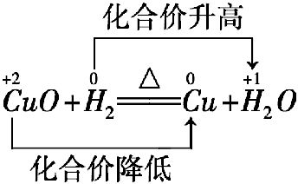
2.从化合价升降的角度：
(1)化合价变化的分析。

Slide 5
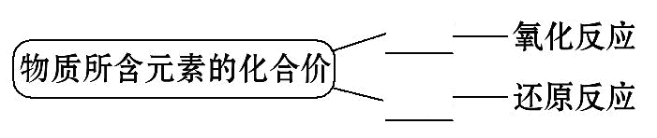
(2)从化合价变化的角度认识氧化反应和还原反应：
(3)结论：氧化还原反应是反应过程中元素化合价_______的化学
反应。
升高
降低
有变化

Slide 6
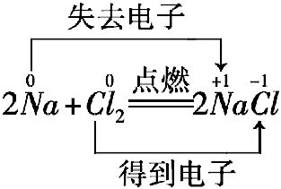
3.从电子转移的角度：
(1)有电子得失的反应。
①电子得失的分析。

Slide 7
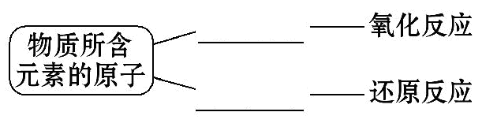
②从电子得失的角度分析氧化反应、还原反应。
③结论：氧化还原反应过程中，元素的原子间有电子的_____。
失去电子
得到电子
得失

Slide 8
(2)有电子对偏移的反应：反应H₂+Cl₂ 2HCl。
①氯元素化合价_____，共用电子对_____氯原子，发生_____反应。
②氢元素化合价_____，共用电子对_____氢原子，发生_____反应。
③结论：氧化还原反应过程中，原子间有电子对的_____。
(3)总结论：氧化还原反应：_______________________的化学反应。
点燃
====
降低
偏向
还原
升高
偏离
氧化
偏移
有电子转移(得失或偏移)

Slide 9
二、氧化还原反应特征与实质
1.特征：有元素_______的变化。
2.实质：有_____的转移。
化合价
电子

Slide 10
合作探究·核心归纳
1.对氧化还原反应的理解
根据以下四个反应分析讨论，回答下列问题。
①2H₂O 2H₂↑+O₂↑
②2H₂O₂ 2H₂O+O₂↑
③2KClO₃ 2KCl+3O₂↑
④3CO+Fe₂O₃ 3CO₂+2Fe
电解
====
MnO₂
====
MnO₂
====
△
高温
====

Slide 11
(1)在一个化学反应中，能否只存在氧化反应或只存在还原反应？
提示：不能。在化学反应中，电子有失必有得，电子的转移是相互依存的，故氧化反应和还原反应必然同时存在于同一个化学反应中。

Slide 12
(2)在氧化还原反应中，得电子的和失电子的可以是同一种物质或
元素吗？
提示：可以。如2H₂O 2H₂↑+O₂↑(同一种物质)，2H₂O₂
2H₂O+O₂↑(同一种元素)。
电解
MnO₂
====
====

Slide 13
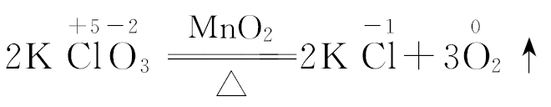
(3)在反应2KClO₃ 2KCl+3O₂↑中，哪种元素被氧化，哪种元素被
还原？
提示：氧元素被氧化，氯元素被还原。反应中元素化合价的变化情况
为 ，化合价升高的元素被氧化，
即氧元素；化合价降低的元素被还原，即氯元素。
MnO₂
====
△

Slide 14
(4)氧化还原反应是不是一定属于四种基本反应类型中的一种？
提示：不一定。如3CO+Fe₂O₃ 3CO₂+2Fe就不是四种基本反应类型
中的任何一种，但却是氧化还原反应。
高温
====

Slide 15
2.氧化还原反应与四种基本反应类型的关系
(1)置换反应、有单质参加的化合反应和有单质生成的分解反应全部属于氧化还原反应。你认为这个说法正确吗？说明你的理由。
提示：正确。因为单质中元素的化合价为0价，化合物中元素的化合价一定不是0价，所以在这几类反应中，反应前后都有元素化合价的变化，均属于氧化还原反应。

Slide 16
(2)复分解反应都不是氧化还原反应，你认为这个说法正确吗？说明你的理由。
提示：正确。复分解反应是两种化合物相互交换成分，重新组合为两种新的化合物的反应，没有元素化合价的变化，一定不是氧化还原反应，属于非氧化还原反应。

Slide 17
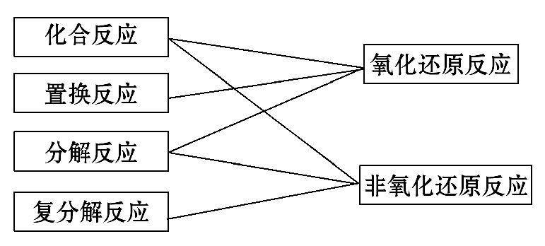
(3)请用交叉分类法表示氧化还原反应与四种基本反应类型的关系。
提示：

Slide 18
【归纳总结】
1.氧化还原反应的特殊情况。
氧化还原反应还包含这四种基本反应类型之外的其他反应，如CO+H₂O
CO₂+H₂。
2.氧化还原反应中对立统一的关系：
(1)化合价有升必有降。
(2)电子有得必有失。
(3)有氧化反应，必然有还原反应。
高温
====

Slide 19
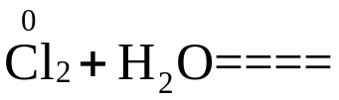

3.氧化还原反应中的几个“不一定”：
(1)一种元素被氧化，不一定有另一种元素被还原。如
中，被氧化和被还原的元素都是氯元素。
(2)一种反应物不一定只表现出一种性质。如反应2KMnO₄ K₂MnO₄
+MnO₂+O₂↑中，参加反应的KMnO₄既表现了还原性，又表现了氧化
性。
(3)有单质参加或生成的反应不一定是氧化还原反应。如同素异形体
之间的相互转化(如3O₂ 2O₃)不属于氧化还原反应。
△
====
放电
====

Slide 20
过关小练·即时应用
1.(2015·郑州高一检测)下列关于氧化还原反应的说法中正确的
是( )
A.在氧化还原反应中，所有元素的化合价都发生变化
B.氧化还原反应前后一定有氧的得失
C.氧化还原反应中，反应前后一定有电子转移
D.在氧化还原反应中，先发生氧化反应，再发生还原反应

Slide 21
【解题指南】解答本题需注意以下两点：
(1)氧化还原反应的特征是有元素化合价的变化，实质是有电子转移。
(2)氧化反应和还原反应同时发生。

Slide 22
【解析】选C。在氧化还原反应中，有元素的化合价发生变化，但不
一定所有元素的化合价都发生变化，A错误；氧化还原反应可以有氧
的得失也可以没有氧的得失，如H₂+Cl₂ 2HCl，就与氧无关，B错
误；化合价的变化是由电子的得失(活泼非金属元素或活泼金属元素)
或电子的偏移(活泼性弱的金属元素或非金属元素)导致的，电子的得
失或电子的偏移统称为电子转移，C正确；在氧化还原反应中，氧化
反应和还原反应同时发生，D错误。
点燃
====

Slide 23
2.下列反应中，不是氧化还原反应的是( )
A.3CuS+8HNO₃====3Cu(NO₃)₂+2NO↑+3S↓+4H₂O
B.3Cl₂+6KOH====5KCl+KClO₃+3H₂O
C.2NH₃+3CuO N₂+3Cu+3H₂O
D.NaHCO₃+HCl====NaCl+CO₂↑+H₂O
△
====

Slide 24
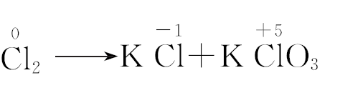

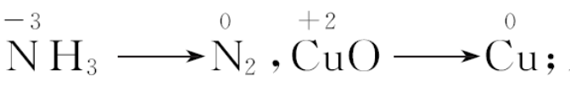
【解析】选D。判断非氧化还原反应的依据是反应前后各元素的化合价
均无变化。A项： ；B项， ；
C项， 只有D项中各元素的化合价均未改变。

Slide 25
【补偿训练】1.(2015·绵阳高一检测)下列反应都能发生，其中既是化合反应，又是氧化还原反应的是( )
①铁与氯气的反应：2Fe+3Cl₂ 2FeCl₂
②氯气通入NaBr溶液：Cl₂+2NaBr====2NaCl+Br₂
③氯化钠固体与浓硫酸混合加热：
2NaCl+H₂SO₄(浓) Na₂SO₄+2HCl↑
点燃
====
△
====

Slide 26
④二氧化锰与浓盐酸反应：
MnO₂+4HCl(浓) MnCl₂+Cl₂↑+2H₂O
⑤氧化钙与水反应：CaO+H₂O====Ca(OH)₂
A.只有①② B.只有①③
C.只有①④ D.只有①
△
====

Slide 27
【解析】选D。根据反应物和生成物的种类可将反应分为化合反应、分解反应、置换反应和复分解反应四种基本反应类型；氧化还原反应必须有化合价的变化，题目中②③④不属于化合反应，①⑤属于化合反应，但⑤不是氧化还原反应。

Slide 28
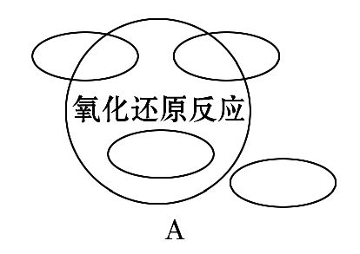
2.(1)A图是“四种基本反应类型与氧化还原反应的关系”图，请在A
图中用阴影部分表示反应：H₂+CuO Cu+H₂O所属的区域。
△
====

Slide 29
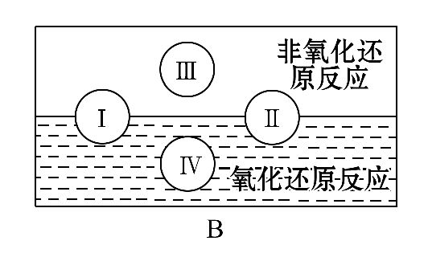
(2)“四种基本反应类型与氧化还原反应的关系”也可用B图表达。
其中Ⅰ为化合反应，则Ⅱ为__________反应。
写出有水生成的符合反应类型Ⅲ的一个化学方程式：__________。
写出有水参加的符合反应类型Ⅳ的一个化学方程式：__________，
其中水发生_______________反应。

Slide 30
【解析】(1)根据四种基本反应类型与氧化还原反应的关系知，置换
反应一定是氧化还原反应，所以反应H₂+CuO Cu+H₂O应全部在大
圆之内。(2)由反应类型Ⅲ是非氧化还原反应知，反应Ⅲ是复分解反
应；反应类型Ⅳ是置换反应，反应Ⅱ是分解反应。
△
====

Slide 31

答案：(1)
(2)分解 NaOH+HCl====NaCl+H₂O
H₂O+C H₂+CO 还原(其他合理答案也可)
高温
====

Slide 32
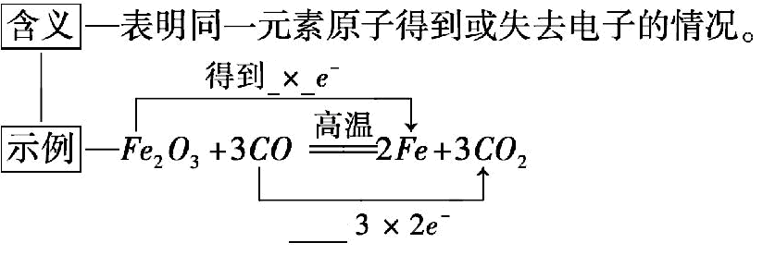
探究2 氧化还原反应中电子转移的表示方法
研读教材·自主认知
1.双线桥法。
2
3
失去

Slide 33
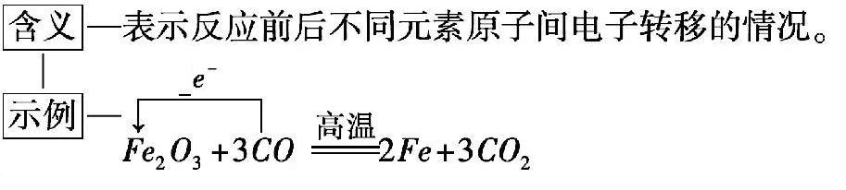
2.单线桥法。
6

Slide 34
合作探究·核心归纳
1.氧化还原反应中氧化剂得到的电子数和还原剂失去的电子数之间有什么联系？
提示：氧化剂得到的电子是还原剂失去的电子，即有得必有失，且氧化剂得电子数和还原剂失电子数相等。

Slide 35
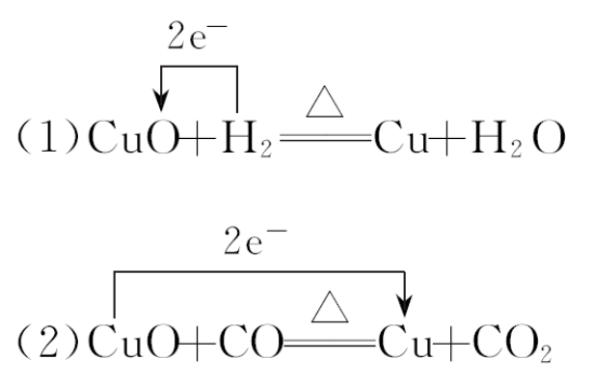
2.下列氧化还原反应中，电子转移方向和数目的表示正确吗？请说明理由。

Slide 36
提示：(1)不正确。箭头连接方式不对，应该由被氧化元素(H)指向被还原元素(Cu)。
(2)不正确。单线桥法中，箭头应该由被氧化元素指向被还原元素，箭头不能跨越等号。

Slide 37
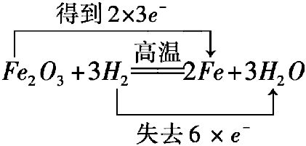
3.在 反应中，转移的电子数是12个吗？
提示：不是。转移的电子数目等于得到的电子数目也等于失去的电子数目，但不是二者之和，该反应中转移的电子数目为6个。

Slide 38
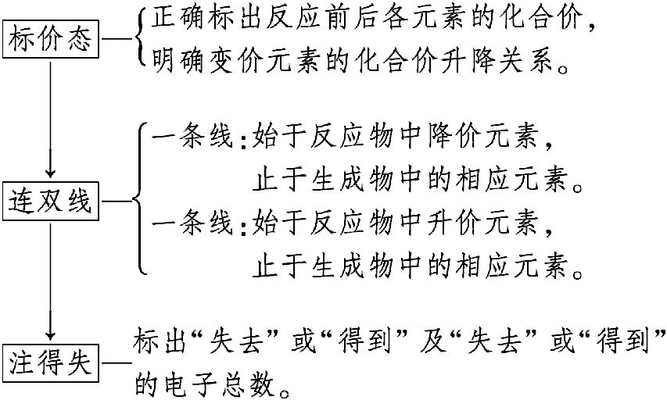
【归纳总结】
1.双线桥法和单线桥法的书写步骤：
(1)双线桥法的书写步骤。

Slide 39
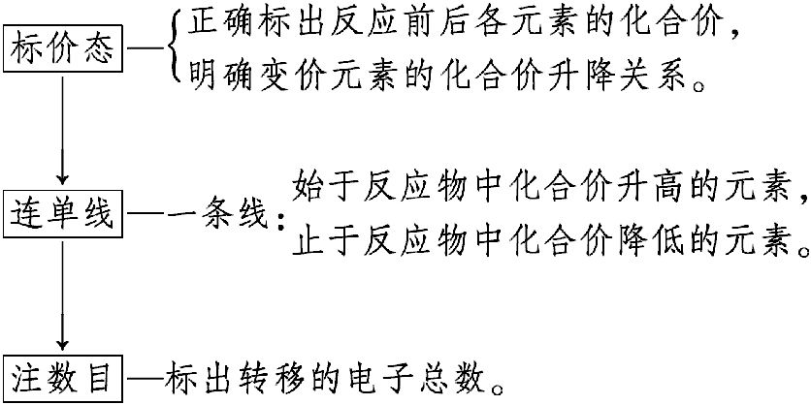
(2)单线桥法的书写步骤。

Slide 40
2.用双线桥法表示氧化还原反应时的“三个必须”：
(1)箭头的起始与终结必须指向同一元素。
(2)必须标注“得到”或“失去”。
(3)得到和失去的电子总数必须相等。

Slide 41
【拓展延伸】电子转移表示方法中的几个区别
(1)双线桥法：2条线(从反应物到生成物)，注明“得到”和“失去”字样。
单线桥法：1条线(从反应物到反应物)，不注明“得到”和“失去”字样。

Slide 42
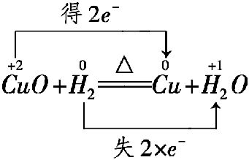
(2)转移电子总数是得到电子总数或失去电子总数，而不是二者之和。
举例：如图所示反应中共转移了2mol电子，而不是4mol电子。

Slide 43
(3)两种方法的形式不同，实质相同。在分析氧化还原反应中电子转移、化合价升降、物质被氧化、被还原等关系时，用双线桥法方便，在表示电子转移的方向和数目时用单线桥法方便。

Slide 44
过关小练·即时应用
1.(2015·苏州高一检测)根据下列两个氧化还原反应回答问题：
①2KClO₃ 2KCl+3O₂↑
②MnO₂+4HCl(浓) MnCl₂+Cl₂↑+2H₂O
(1)以双线桥法表示反应①，单线桥法表示反应②中的电子转移情况。
(2)反应①中每生成1mol O₂，转移电子的物质的量是__________。
MnO₂
====
△
△
====

Slide 45
【解题指南】解答本题需注意以下两点：
(1)首先找出变价元素，确定其升降规律。
(2)依据得失电子数目相等的规律，标出电子转移的数目。

Slide 46
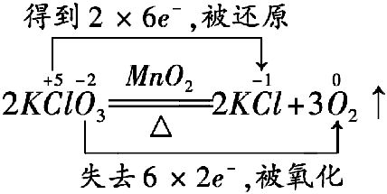
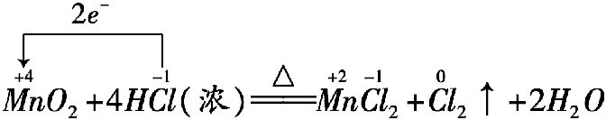
【解析】应先根据元素化合价的变化标出反应中电子转移的方向和数
目，然后分析各物质被氧化、被还原的情况。
① ，从上式中看出，每生成1mol O₂转移4mol电
子。
② 。

Slide 47
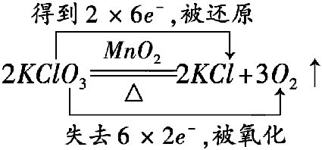
答案：(1)①
②
(2)4mol

Slide 48
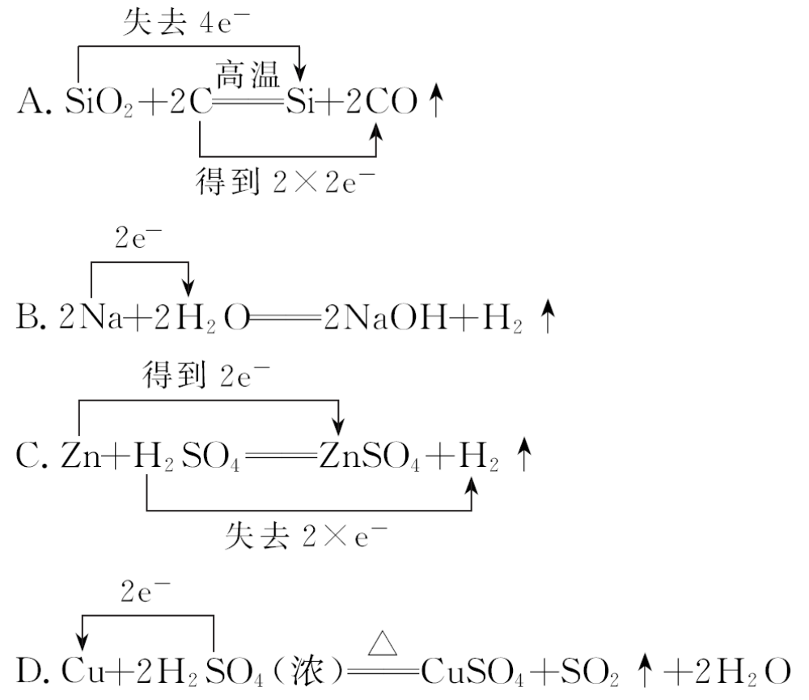
2.下列化学反应中电子转移的表示方法正确的是( )

Slide 49



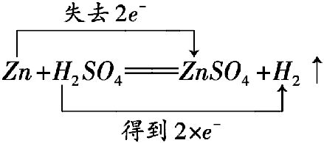
【解析】选B。解题时首先找出变价元素，确定其化合价的升降，
然后根据得失电子数目相等的规律，标出电子转移的数目。A项，
得到电子， 失去电子，得失电子标反了；B项，
失去2e⁻，2H₂O H₂，得到2×e⁻，正确；C项，“得到”
和“失去”标注错误，应为
，错误；D项，用单线桥表示电子转移情况时，箭头
应由失电子原子指向得电子原子，所以箭头应由铜元素指向硫元素。

Slide 50
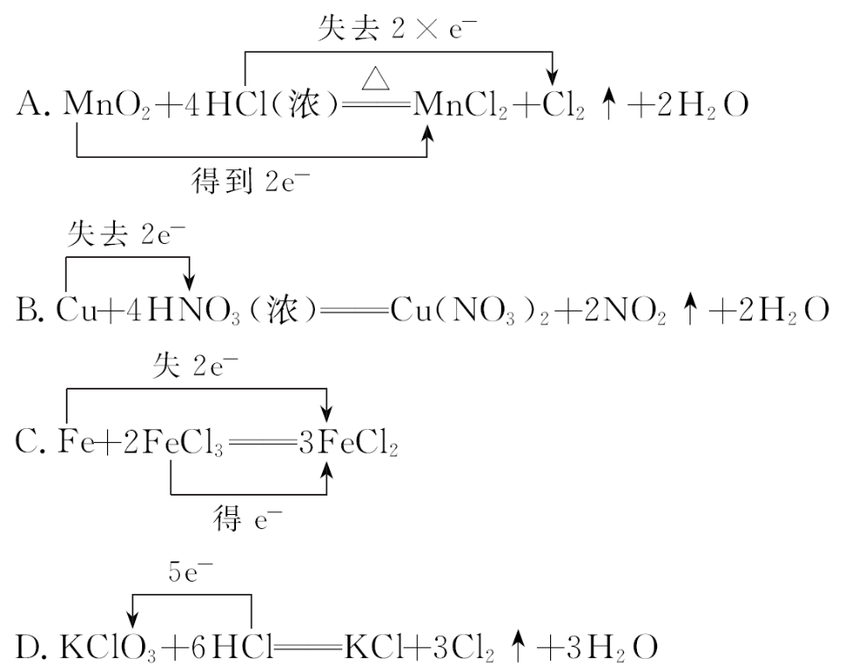
【补偿训练】(2015·泰宁高一检测)下列电子转移的表示正确的是( )

Slide 51
【解析】选A。B中用单线桥表示不写出“失去”，C中得失电子不相等，D中电子应转移给KClO₃中的氯元素。

Slide 52



Slide 53


